Slide 1





“DESARROLLO DE ESTRATEGIAS DE CONTROL EN BASE A MATRIZ DINÁMICA EN UN ROBOT PARALELO TIPO STEWART PARA APLICACIÓN DE BOLA EN PLATAFORMA A TRAVÉS DE VISIÓN ARTIFICIAL.”
DEPARTAMENTO DE ELÉCTRICA, ELECTRÓNICA Y TELECOMUNICACIONES
CARRERA DE INGENIERÍA EN ELECTRÓNICA, AUTOMATIZACIÓN Y CONTROL
PROYECTO DE GRADO:
AUTOR: Montenegro Rodríguez, Edison Javier
DIRECTOR: Ing. Ayala Taco, Jaime Paúl
Notes:
Tribunal de evaluación
Apoyo y supervision

Slide 2
CONTENIDOS
Introducción
Fundamentación teórica
Generalidades de Robótica
Justificación
Objetivos
Plataforma Stewart
Control por matriz dinámica
Planteamiento de la solución
Resultados
Descripción del sistema
Cinemática inversa
Identificación
DMC
Pruebas
Tiempos
Notes:
La plataforma es un robot paralelo de 6 grados de libertad capaz de moverse en tres direcciones lineales y tres direcciones angulares, de forma simple o combinada. Quiere decir que si vemos el centro de la plataforma como un punto de referencia, respecto de otro fijo, la plataforma podrá moverse para adelante-atrás, arriba-abajo y de izquierda a derecha. Además podrá girar en roll, pitch y yaw.

Slide 3
INTRODUCCIÓN
Crecimiento Industrial
Investigación
Aplicaciones de la plataforma
Justificación
Notes:
La plataforma es un robot paralelo de 6 grados de libertad capaz de moverse en tres direcciones lineales y tres direcciones angulares, de forma simple o combinada. Quiere decir que si vemos el centro de la plataforma como un punto de referencia, respecto de otro fijo, la plataforma podrá moverse para adelante-atrás, arriba-abajo y de izquierda a derecha. Además podrá girar en roll, pitch y yaw.

Slide 4
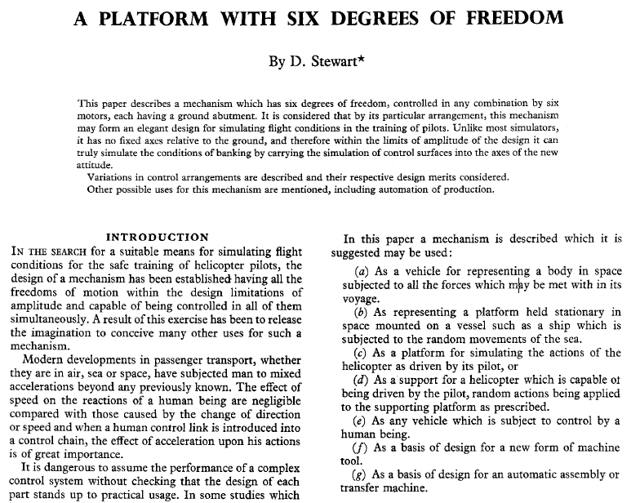
APLICACIONES
D. Stewart en su artículo de 1965 menciona potenciales aplicaciones.
Notes:
La plataforma es un robot paralelo de 6 grados de libertad capaz de moverse en tres direcciones lineales y tres direcciones angulares, de forma simple o combinada. Quiere decir que si vemos el centro de la plataforma como un punto de referencia, respecto de otro fijo, la plataforma podrá moverse para adelante-atrás, arriba-abajo y de izquierda a derecha. Además podrá girar en roll, pitch y yaw.

Slide 5
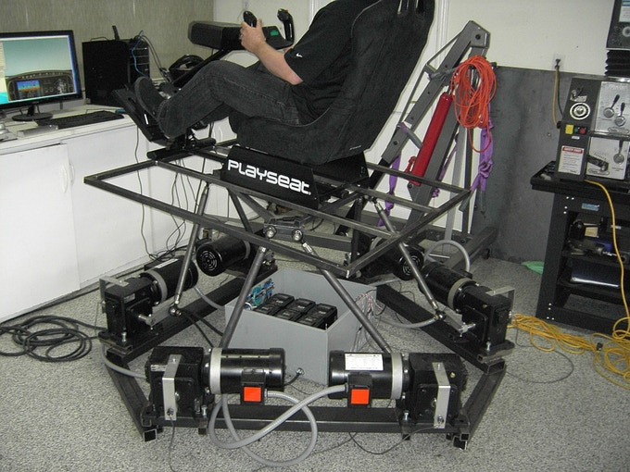
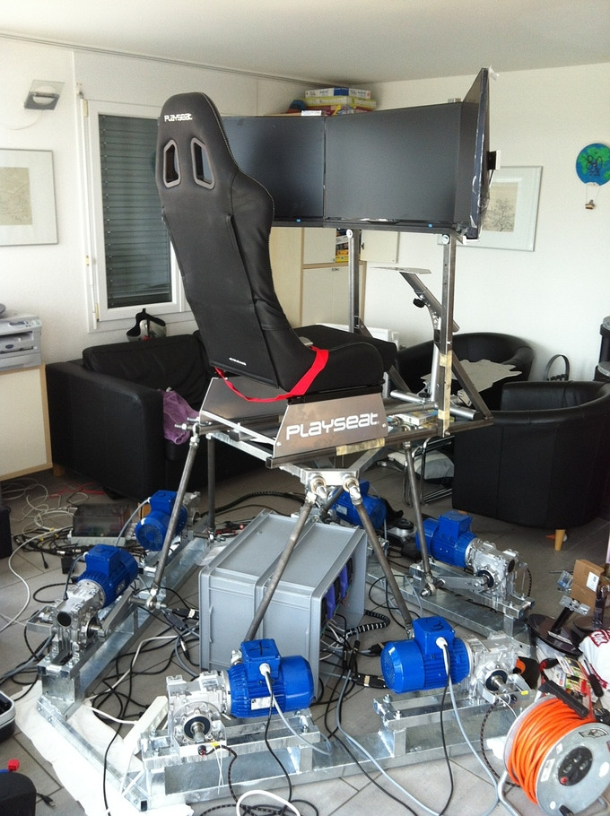
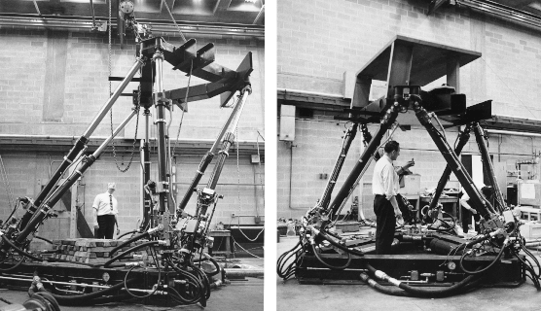
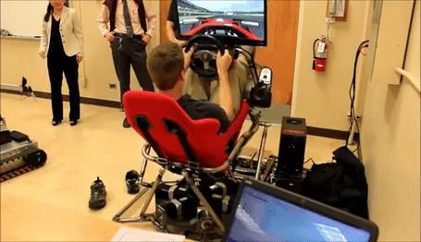
APLICACIONES
“Un medio para representar un cuerpo en el espacio sujeto a fuerzas con las que puede interactuar en su travesía.”
Simulador de movimiento de 6 grados de libertad de Full Motion Dynamics
Primer simulador de vuelo construido por Sikorsky Aircraft Division of United Technologies en la década de los años 60
Notes:
La plataforma es un robot paralelo de 6 grados de libertad capaz de moverse en tres direcciones lineales y tres direcciones angulares, de forma simple o combinada. Quiere decir que si vemos el centro de la plataforma como un punto de referencia, respecto de otro fijo, la plataforma podrá moverse para adelante-atrás, arriba-abajo y de izquierda a derecha. Además podrá girar en roll, pitch y yaw.

Slide 6
\item Investigar acerca de las estrategias de control predictivo basado en modelos, concretamente el control por matriz dinámica para su aplicación a la plataforma Stewart. \item Utilizar algoritmos de visión artificial para determinar la posición de la bola en la plataforma Stewart. \item Implementar una estrategia de control basado en matriz dinámica para equilibrar la bola en una posición deseada en la plataforma.
INTRODUCCIÓN
Objetivo General
Desarrollar una estrategia de control en base a matriz dinámica en un robot paralelo tipo Stewart para aplicación de bola en plataforma a través de visión artificial.
Objetivos Específicos
Investigar acerca de las estrategias de control predictivo basado en modelos, concretamente el control por matriz dinámica para su aplicación a la plataforma Stewart.
Utilizar algoritmos de visión artificial para determinar la posición de la bola en la plataforma Stewart.
Implementar una estrategia de control basado en matriz dinámica para equilibrar la bola en una posición deseada en la plataforma.

Slide 7
FUNDAMENTACIÓN TEÓRICA

Slide 8
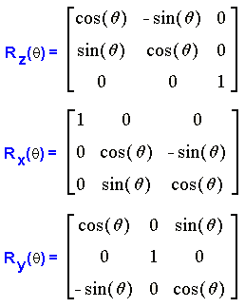
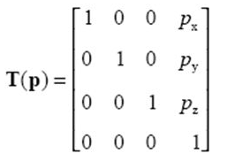
Localización Espacial
Es posible determinar la posición y orientación de un sistema móvil con respecto de uno fijo mediante:
Matriz de traslación
Matrices de rotación
Notes:
La plataforma es un robot paralelo de 6 grados de libertad capaz de moverse en tres direcciones lineales y tres direcciones angulares, de forma simple o combinada. Quiere decir que si vemos el centro de la plataforma como un punto de referencia, respecto de otro fijo, la plataforma podrá moverse para adelante-atrás, arriba-abajo y de izquierda a derecha. Además podrá girar en roll, pitch y yaw.

Slide 9
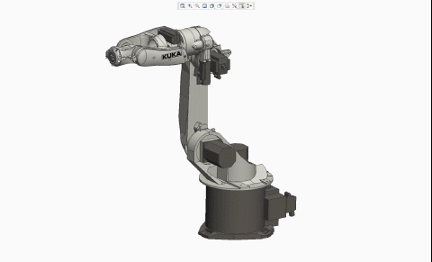
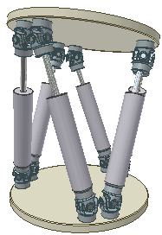
Generalidades de Robótica
Robots
Serial
Paralelo
Por la configuración de conexión de sus eslabones
Robots Seriales
Robots Paralelos
Varias cadenas cinemáticas independientes
Eslabones de forma secuencial
La plataforma Stewart es un robot paralelo
Notes:
La plataforma es un robot paralelo de 6 grados de libertad capaz de moverse en tres direcciones lineales y tres direcciones angulares, de forma simple o combinada. Quiere decir que si vemos el centro de la plataforma como un punto de referencia, respecto de otro fijo, la plataforma podrá moverse para adelante-atrás, arriba-abajo y de izquierda a derecha. Además podrá girar en roll, pitch y yaw.

Slide 10
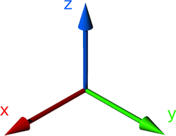


LA PLATAFORMA STEWART
La plataforma es un robot paralelo de 6 grados de libertad capaz de moverse en tres direcciones lineales y tres direcciones angulares, de forma simple o combinada (Stewart, 1965).
Plataforma
Sistema de referencia fijo
Notes:
La plataforma es un robot paralelo de 6 grados de libertad capaz de moverse en tres direcciones lineales y tres direcciones angulares, de forma simple o combinada. Quiere decir que si vemos el centro de la plataforma como un punto de referencia, respecto de otro fijo, la plataforma podrá moverse para adelante-atrás, arriba-abajo y de izquierda a derecha. Además podrá girar en roll, pitch y yaw.

Slide 11
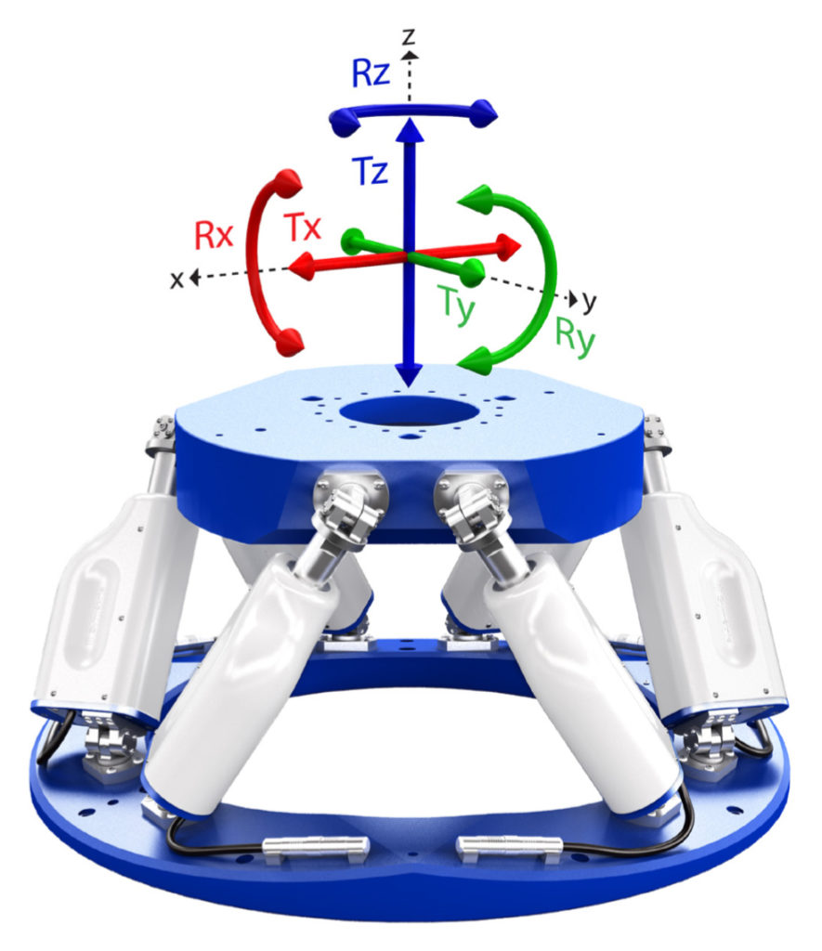
LA PLATAFORMA STEWART
La plataforma es un robot paralelo de 6 grados de libertad capaz de moverse en tres direcciones lineales y tres direcciones angulares, de forma simple o combinada (Stewart, 1965).
Notes:
La plataforma es un robot paralelo de 6 grados de libertad capaz de moverse en tres direcciones lineales y tres direcciones angulares, de forma simple o combinada. Quiere decir que si vemos el centro de la plataforma como un punto de referencia, respecto de otro fijo, la plataforma podrá moverse para adelante-atrás, arriba-abajo y de izquierda a derecha. Además podrá girar en roll, pitch y yaw.

Slide 12
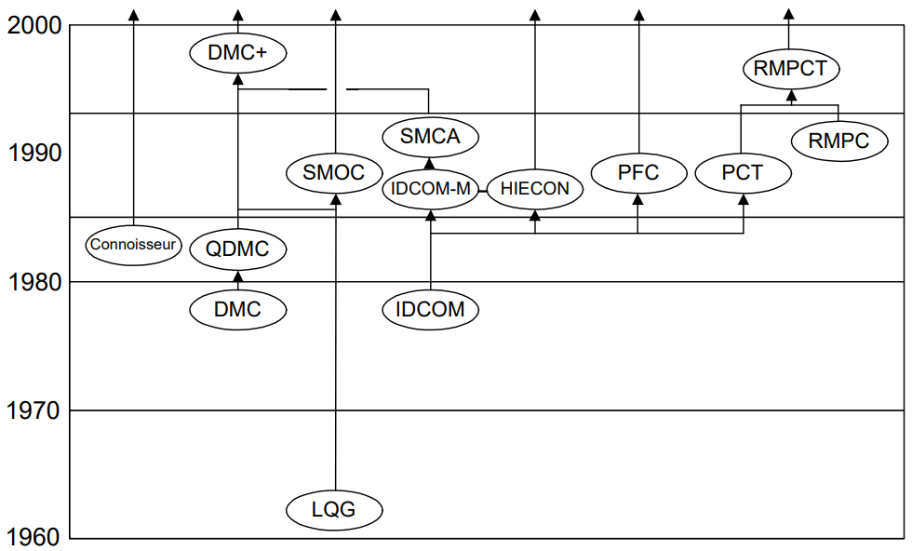
Control por Matriz Dinámica

Slide 13
Control por Matriz Dinámica

Slide 14
Control por Matriz Dinámica

Slide 15




Control por Matriz Dinámica
Respuesta libre del sistema

Slide 16
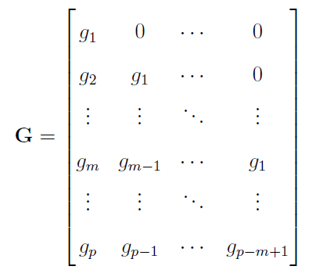
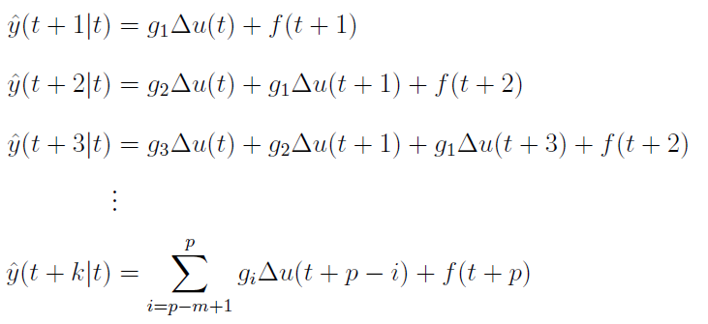

Control por Matriz Dinámica
Predicción dada por

Slide 17
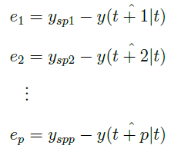



Optimización
Optimiza función de costo

Slide 18
PLANTEAMIENTO DE LA SOLUCIÓN

Slide 19
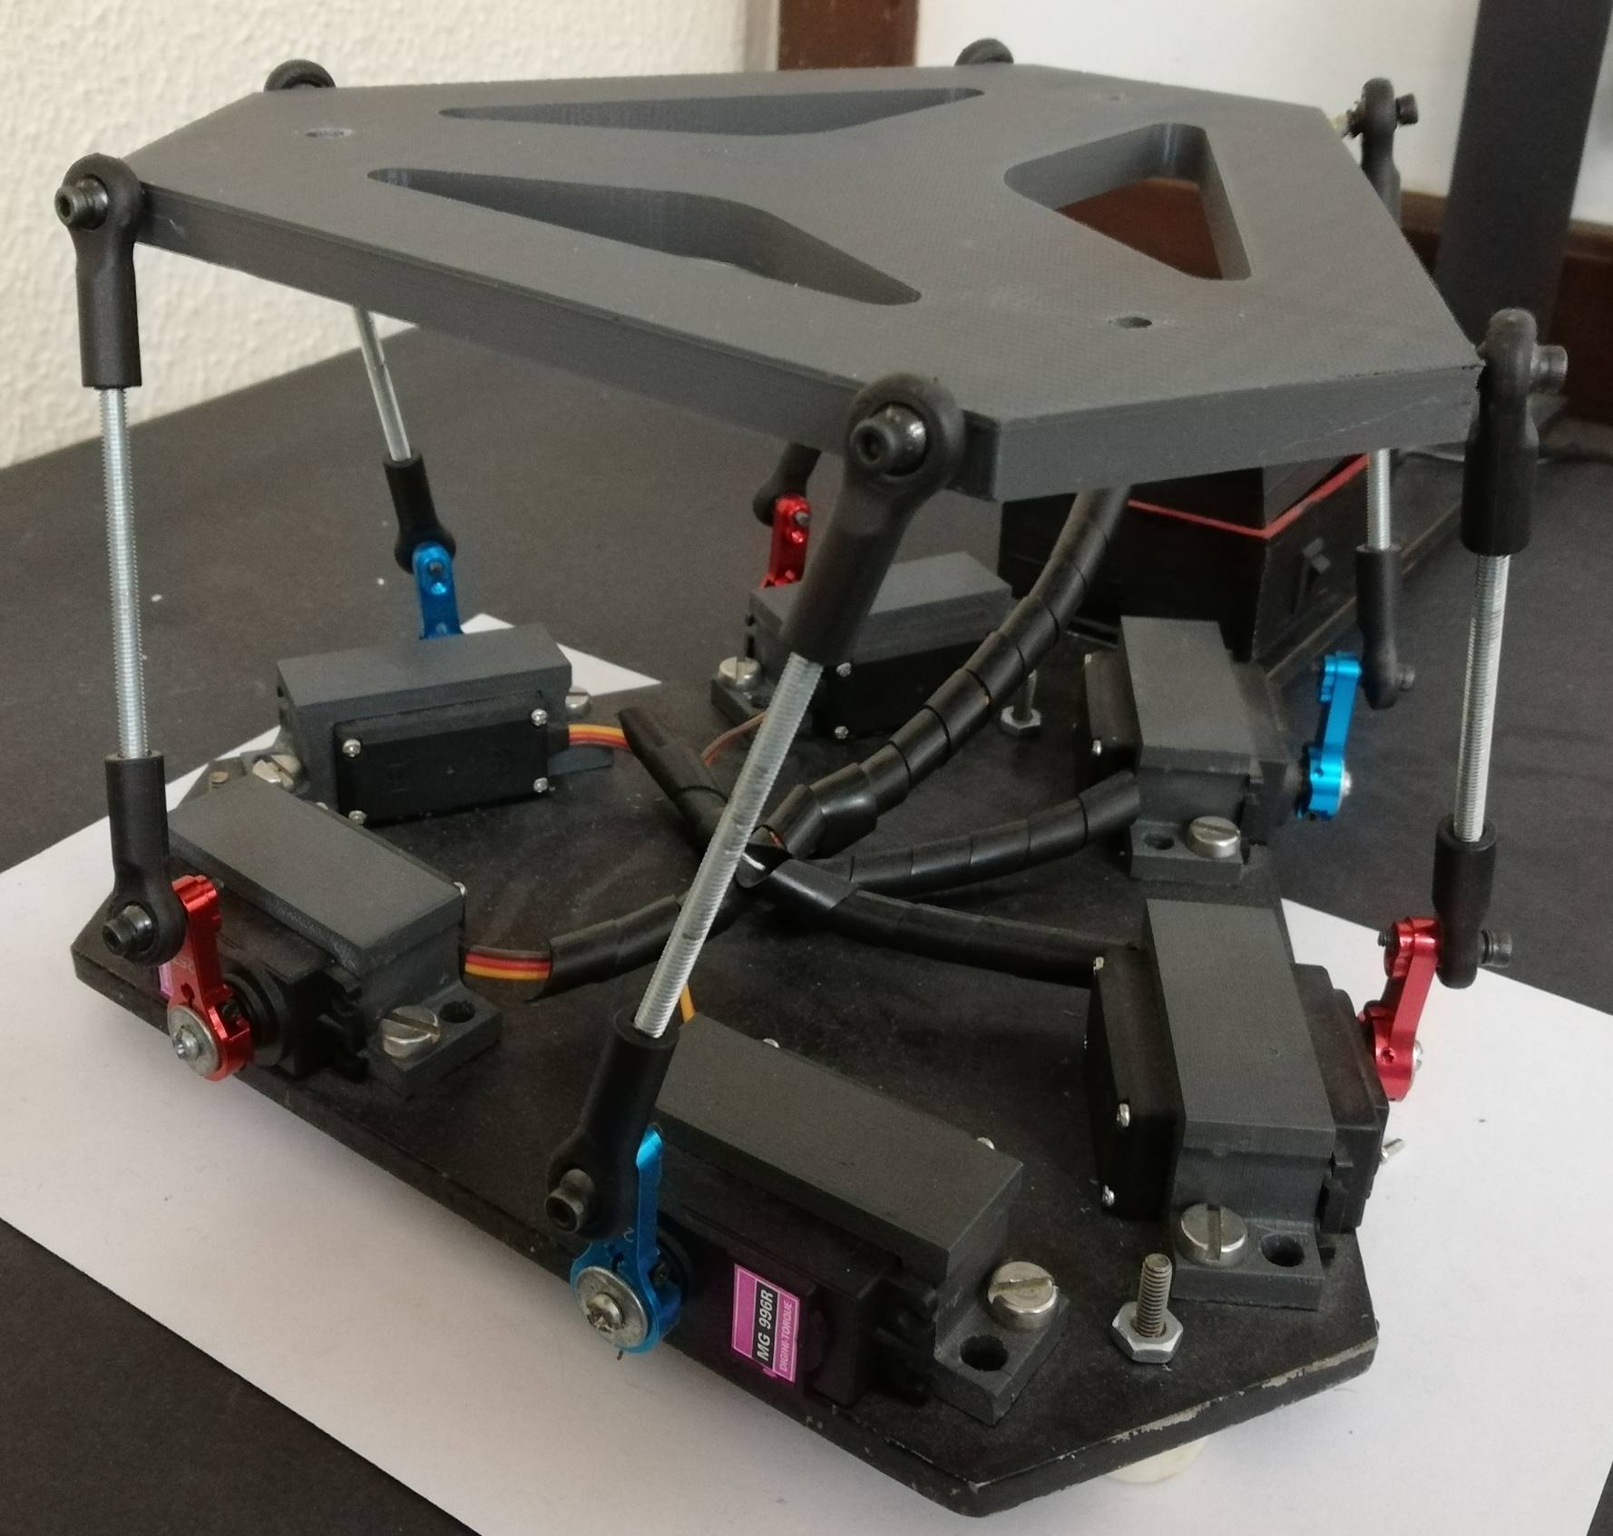
Descripción del sistema
Plataforma
Juntas de la plataforma
Eslabón
Brazo del servomotor
Servomotor
Notes:
La plataforma es un robot paralelo de 6 grados de libertad capaz de moverse en tres direcciones lineales y tres direcciones angulares, de forma simple o combinada. Quiere decir que si vemos el centro de la plataforma como un punto de referencia, respecto de otro fijo, la plataforma podrá moverse para adelante-atrás, arriba-abajo y de izquierda a derecha. Además podrá girar en roll, pitch y yaw.

Slide 20
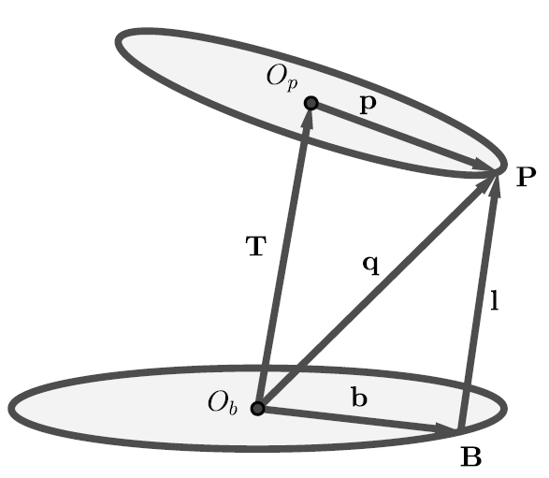

Cinemática Inversa
Con operaciones matriciales y trigonométricas, se puede obtener las longitudes que debería tener cada brazo para llegar a una posición y ángulo deseado.
Longitud de los brazos está dada por:
$$l=T+Rp−b$$
Posición del punto de junta
Matriz de traslación
Matriz de rotación
Distancia del origen a la base del actuador
Notes:
La plataforma es un robot paralelo de 6 grados de libertad capaz de moverse en tres direcciones lineales y tres direcciones angulares, de forma simple o combinada. Quiere decir que si vemos el centro de la plataforma como un punto de referencia, respecto de otro fijo, la plataforma podrá moverse para adelante-atrás, arriba-abajo y de izquierda a derecha. Además podrá girar en roll, pitch y yaw.

Slide 21
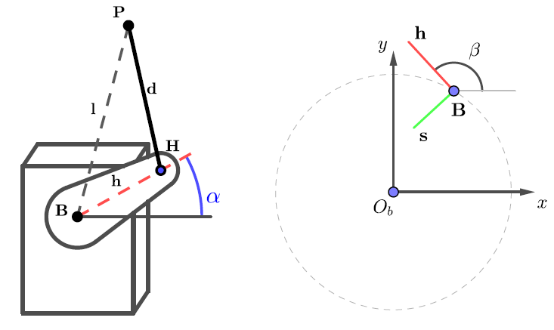

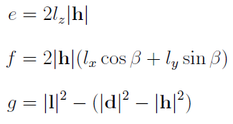
Adaptar la plataforma a actuadores rotacionales
En lugar de usar cilindros, se usan servomotores.
Notes:
La plataforma es un robot paralelo de 6 grados de libertad capaz de moverse en tres direcciones lineales y tres direcciones angulares, de forma simple o combinada. Quiere decir que si vemos el centro de la plataforma como un punto de referencia, respecto de otro fijo, la plataforma podrá moverse para adelante-atrás, arriba-abajo y de izquierda a derecha. Además podrá girar en roll, pitch y yaw.

Slide 22
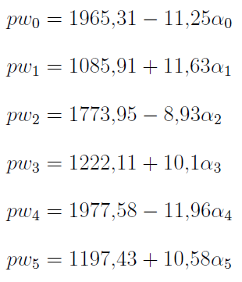
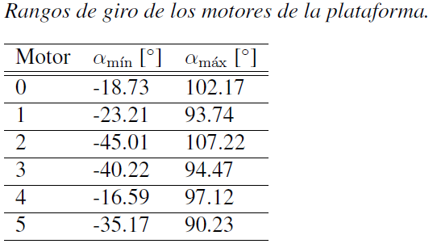
Calibración de los motores

Slide 23
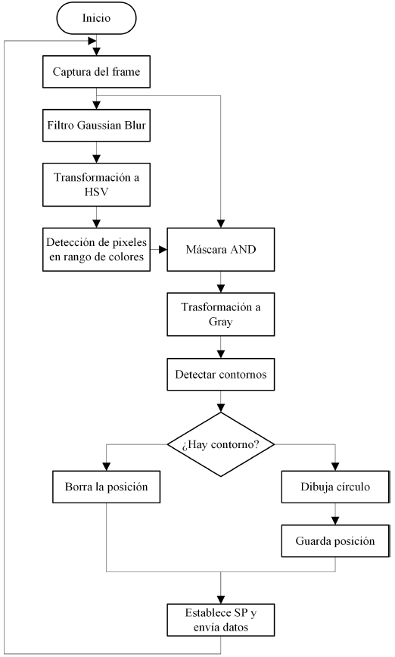
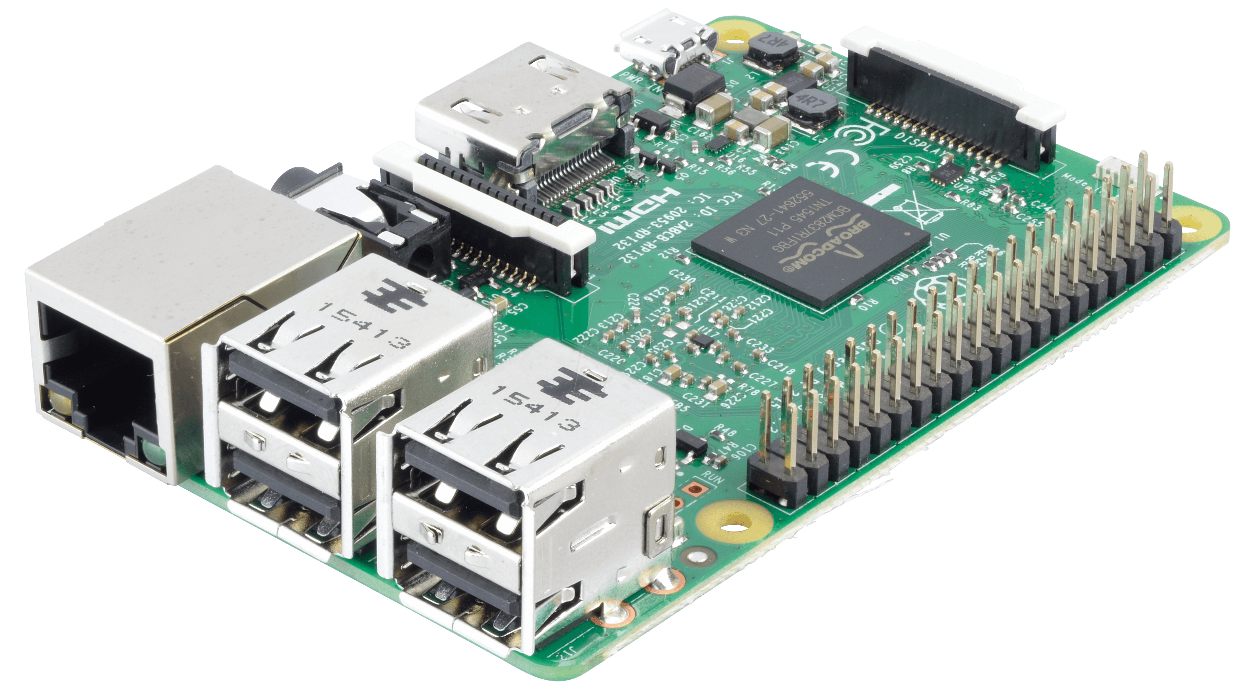
Visión Artificial

Slide 24
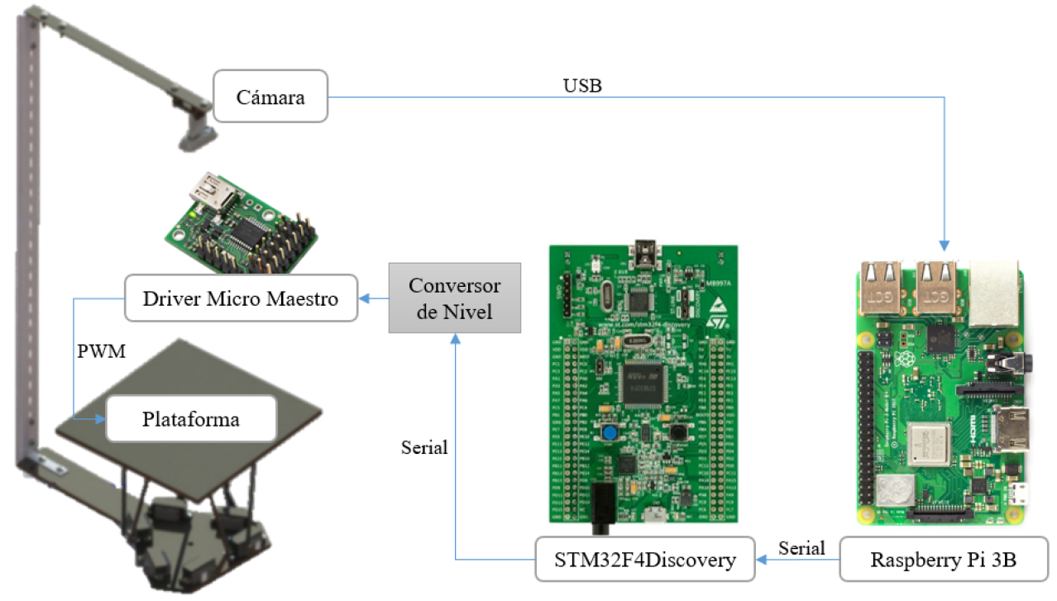
Ensamble del Sistema

Slide 25
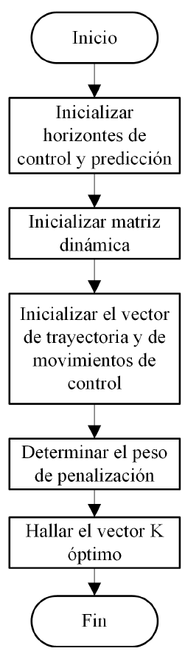
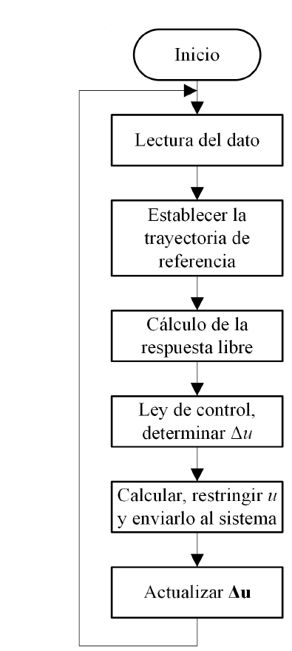
Estrategia de control DMC
Offline
Online

Slide 26
RESULTADOS

Slide 27
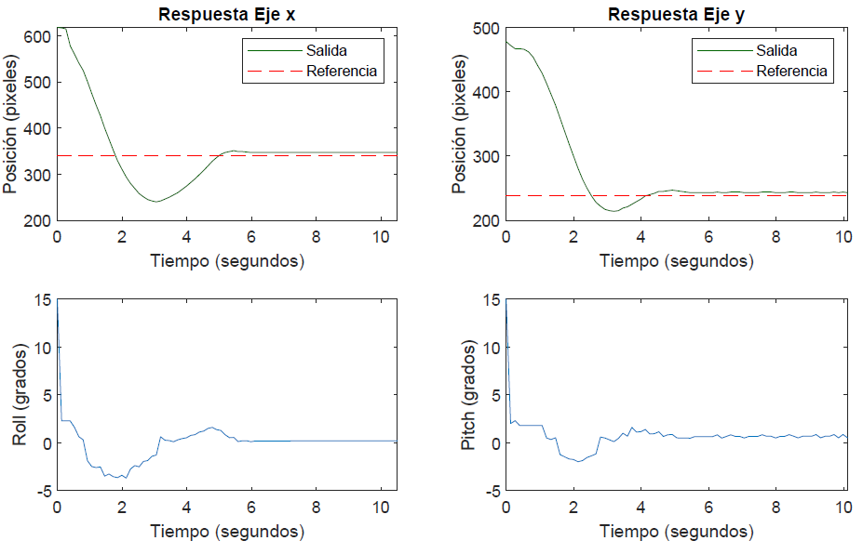
Pruebas de Funcionamiento
Esperada

Slide 28
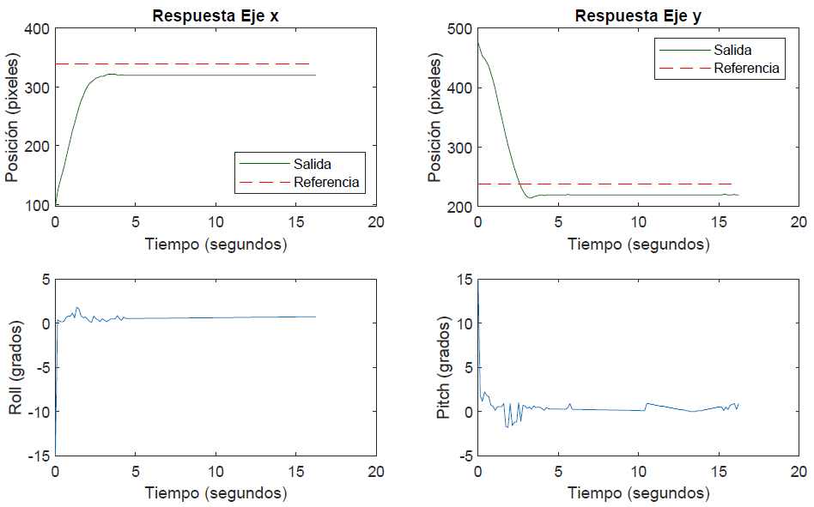
Pruebas de Funcionamiento
Mejor

Slide 29
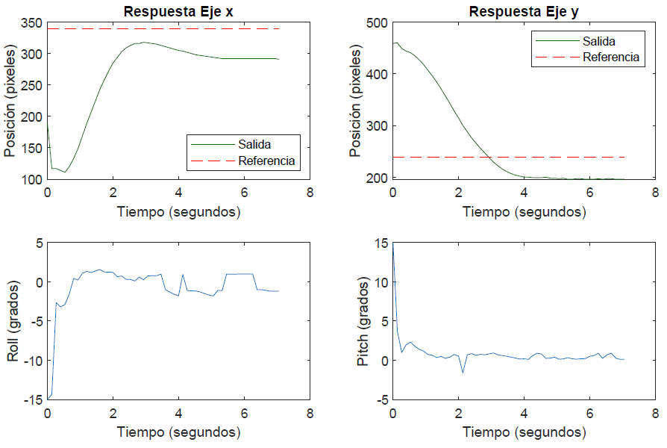
Pruebas de Funcionamiento
Peor

Slide 30
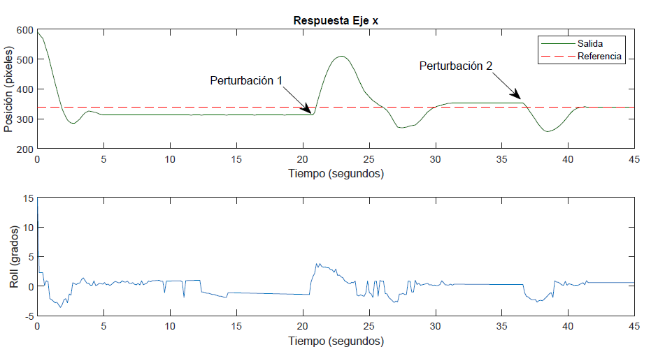
Pruebas de Funcionamiento
Perturbaciones en eje x

Slide 31
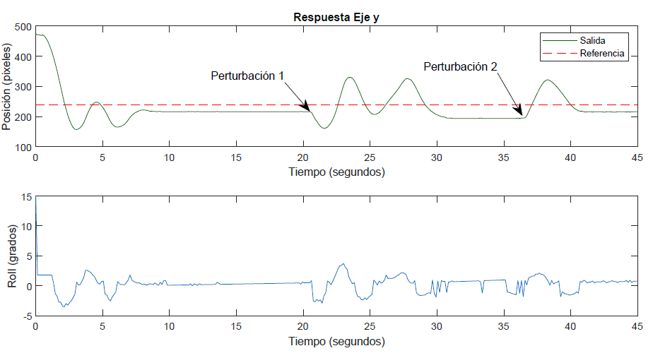
Pruebas de Funcionamiento
Perturbaciones en eje y

Slide 32
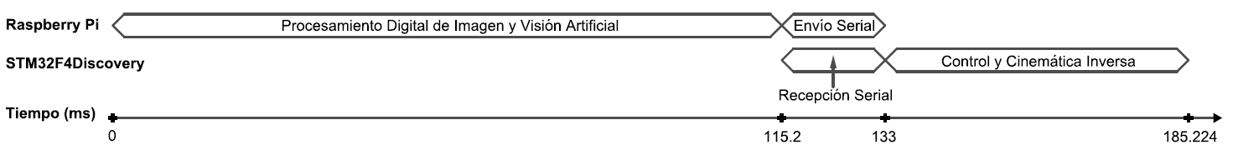
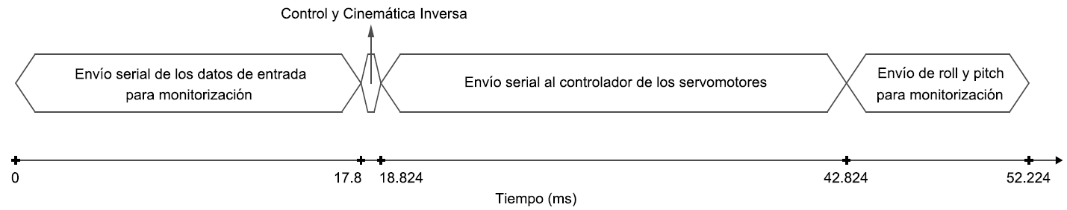
Tiempos de ejecución

Slide 33
CONCLUSIONES
Se tiene un sistema multivariable, en donde las entradas roll y pitch influyen en salidas que son las posiciones en x e y de la pelota, respectivamente. Dado que los sistemas de posición son ortogonales se pudieron controlar por separado y se pusieron en marcha controladores basados en matriz dinámica, obteniendo un error esperado del 10.25% para el eje x, 8.92% para el eje y; y un tiempo de establecimiento esperado de 5.36 segundos para el eje x y de 5.10 segundos para el eje y. En cuanto al sobreimpulso, los valores tomados durante los ensayos presentan una varianza relativamente alta, y se puede decir que a este parámetro es lo que más afecta la cantidad de perturbaciones y no linealidades presentes en el sistema, pues DMC sigue siendo un controlador basado en un modelo lineal.

Slide 34
CONCLUSIONES
Se programó el DMC tanto para el control del posición de la pelota en el eje x como para el eje y, y el tiempo de ejecución de las tareas que involucra esto están en el orden de los microsegundos, abriendo la posibilidad de utilizar cada vez más controladores predictivos como alternativa a controladores clásicos convencionales. Sin embargo, aunque su tiempo de ejecución no es alto, para este caso particular, puede variar considerablemente si se aumenta el horizonte de control, de predicción, o si el modelo del sistema en lazo abierto tarda mucho en estabilizarse. En cambio estrategias de control clásico, definidas con un conjunto de operaciones, o de ecuaciones de diferencias, para todos los casos se ejecutarán en tiempos muy similares. Particularmente en el caso de este trabajo, el tiempo de ejecución de un PID fue aproximadamente el 2% del tiempo de un DMC.

Slide 35
RECOMENDACIONES
Se recomienda ante cualquier cambio de posición del sistema, verificar los parámetros de las ventanas del espacio de color HSV para asegurar que la pelota siga siendo detectada. No se recomienda utilizar el sistema en exteriores, sobre todo ante incidencia directa de luz solar puesto que ante la superficie de acrílico causa mucho reflejo y fallas en la detección del objeto en la plataforma.
Se recomienda utilizar el sistema en ambientes con temperaturas frescas, o con buena ventilación, puesto que la microcomputadora Raspberry Pi solo logra mantener el tiempo de muestreo cuando no ocurre extrangulamiento térmico. Esto quiere decir que si este componente sobrepasa una temperatura, automáticamente disminuye la frecuencia de su procesador.
Para trabajos futuros, si se desea mejorar el tiempo de muestreo, se recomienda empezar por recurrir a métodos de captura de imagen que involucren procesamiento concurrente, o en su defecto el uso de varios hilos de procesamiento. Además se recomienda probar otros medios de comunicación entre componentes que no involucren tanto tiempo como la comunicación serial.
Se recomienda, de igual manera para trabajos futuros, implementar un control cinemático para la plataforma que ayude a la cinemática inversa a alcanzar con mayor precisión las posiciones y orientaciones deseadas.

Slide 36
GRACIAS POR SU ATENCIÓN

